Slide 1
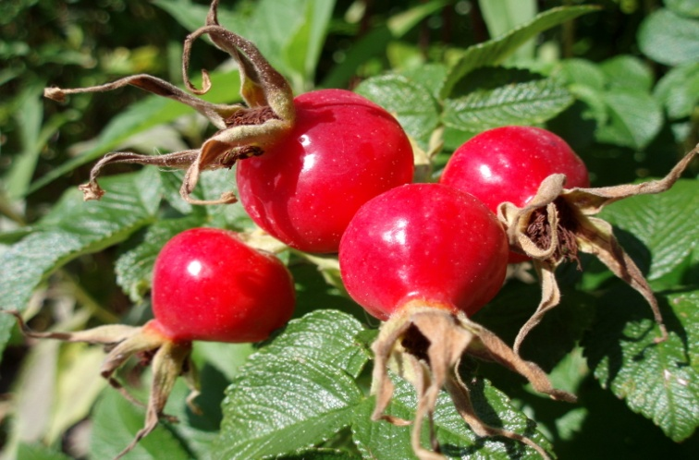
Ақмола облысы Зеренді ауданы КММ “Приречный ОМ”
Итмұрынның пайдасы
Зерттегендер: 2 мен 4 сынып оқушылары
Биян Әйгерім
Эрболат Аружан
Жетекшісі:
Бастауыш сынып мұғалімі
Тулеубаева А.Г.

Slide 2
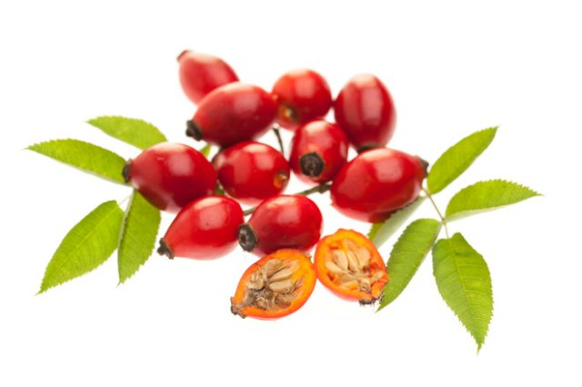
Зерттеу мақсаты: Итмұрын өсімдігіне терең зерттеу жасай отырып, оның адам ағзасына пайдасы мен емдік қасиеттерін анықтау.
Міндеттері:
- Итмұрын тұқымдасына сипаттама жасау;
- Итмұрынның пайдасы мен емдік қасиеттерін айқындау.

Slide 3
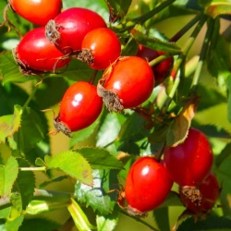
Жабайы раушан дейді екен, Итмұрынды ел кейде. Піседі екен жемісі, Қараша айы келгенде. Онда аскорбин қышқылы Сенесің бе Көп десе. Елу есе –
Лимоннан, Қарақаттан он есе.

Slide 4
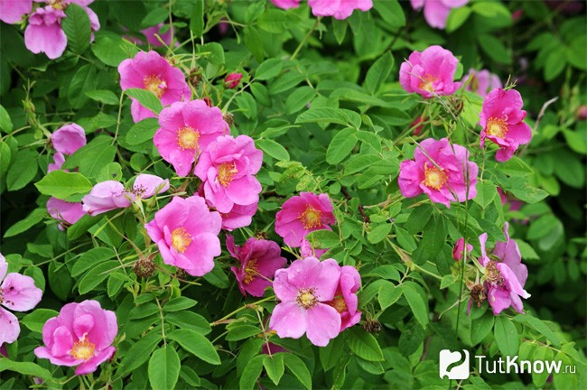
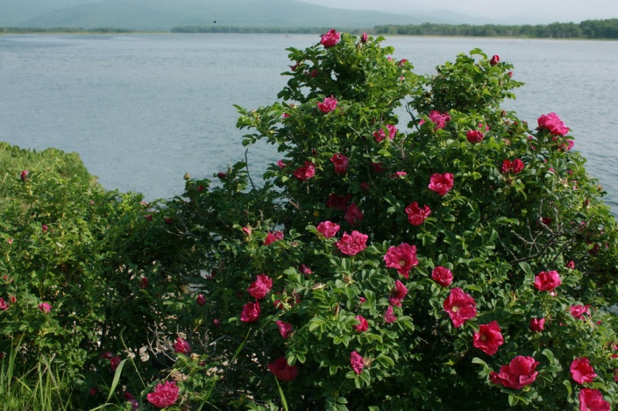
Итмұрын жер шарының қоңыржай және субтропикалық аймақтарының барлық жерлерінде өседі. 500-ге жуық түрі бар. Табиғатта таулы-тасты жерлерде, беткейлерде, орманда, су жағалауында өседі. Табиғи түрі Қазақстанның барлық тау бөктерлерінде өседі. Итмұрынның екпе түрлерінің барлығын дерлік раушан (роза) деп атайды. Халық арасында итмұрынның «жабайы раушан» деген атауы кеңінен қолданылады. Итмұрынның гүлі ақ, қызғылт, сары түсті, диаметрі 4-6 см, хош иісті, жай күлтелі және гүлпарлы да түрлері бар. Мамыр, маусым айларында гүлдейді. Жемісі тамыз, қыркүйек айларында піседі. Жемісі сопақша келген жылтыр, түсі қызыл немесе қызғылт-сары болады. Қазақстанда кездесетін 25 түрдің ішіндегі ең әдемісі. Республиканың (Алтай, Тарбағатай, Жоңғар Алатауы) сай, Орталық және Оңтүстік-шығыс бөлігінде тауда, жазықта, қорым тастарда, беткейлерде, ормандарда, дымқыл топырақты жерлерде бұталар арасында өседі.

Slide 5
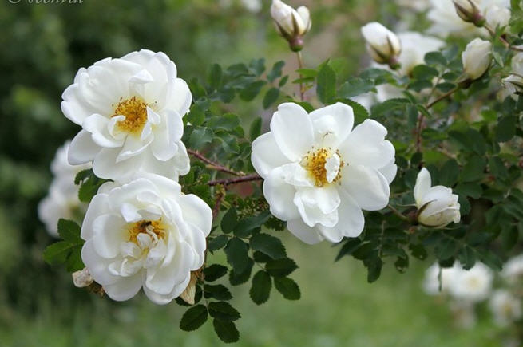
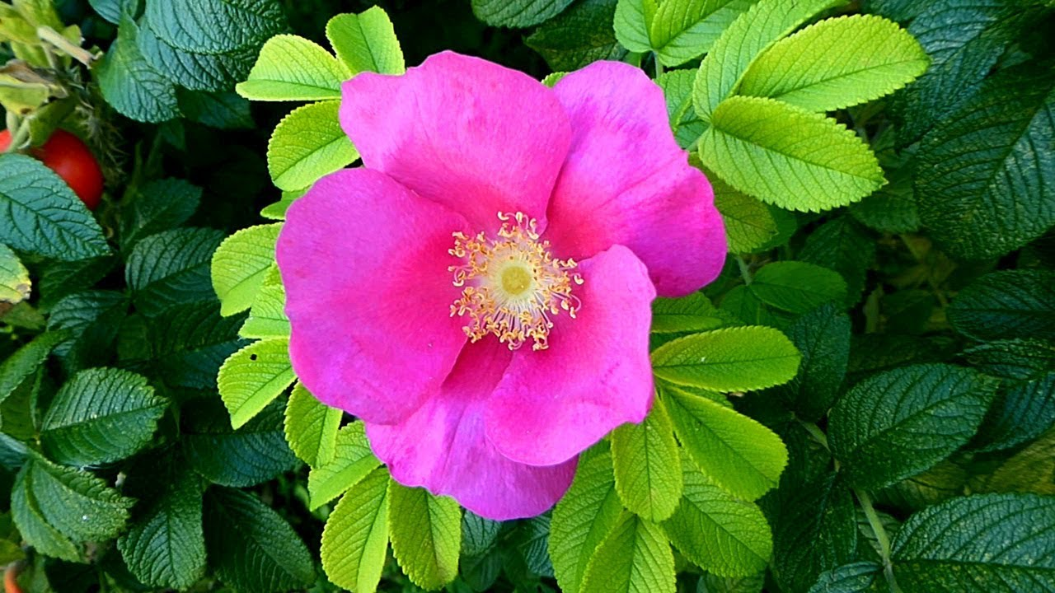
Жартылай орманды далалық шөлейтте және шөлейт жерлерде, әдетте жарық ормандарда, орманның шетіндегі ашық жерлерде, өзендердің жайылмаларында, жыралы сайларда өседі. Таулы аудандарда (Орта Азия) көптеген жерлерді алып жатады. Түрлерінің саны аралық формаларының орасан көп болуына байланысты, өлі күнге дейін толық анықталмаған. Бір деректер бойынша туыста 120—150 түр, ал екінші деректер бойынша 300—350 түр бар. Бұрынғы одақтас республикалардың флорасыңда 150-дей түрі бар, оның 60-ы эндемдер, яғни тек бүрынғы одақтас республикалардың территориясында ғана кездеседі. Ал Қазақстанда 24 түрі бар. Олардың ішіңде мәңгі жасыл және жапырағы жылма-жыл түсіп отыратын формалары да бар. Кейбір түрлерінің гипантиінде көп мөлшерде витамин С витамин В2,Р,К және провитамин А мен комплексте болады. Бұл жағынан ең құндысы ақгүлді (беггера итмүрыны) және қызылгүлді түрлері (қоңыр итмұрын — К.сіппатотеа, қатпарлы итмұрын).

Slide 6
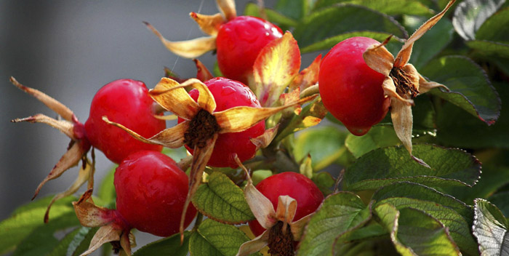
Итмұрынның ерекшелігі — бағалы витаминдерге бай, жемісі және одан дайындалған дәрі-дәрмектер медицинада негізінен асқазан және бауыр ауруларын емдеуге қолданылады. Ол адамға шипалы. Оны жинап, кептіреді. Қайнатып, тұнбасын пайдаланады. Одан емдік майлар да жасалады. Итмұрынның көбею. Итмұрынның гүл тұғыры «бокал» тәрiздi ойыс болады. «Бокалдың» шетiнде тостағанша, күлте жапырақшалары және аталықтары орналасады. Ал «бокалдың» iшiнде аналықтары орналасады. Тек аналықтың мойны мен ауызы жоғары көтерiлiп көрiнiп тұрады. Гүлдерiнiң ашық түсi және аталықтарының тозаңдықтарында пiсiп жетiлген тозаңдары өздерiне бунақденелiлердi елiктiредi. Бунақденелiлер гүлдiң тозаңдарымен қоректенiп, аналықты тозаңдандырады.

Slide 7
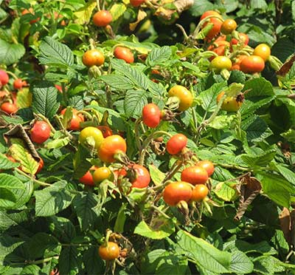
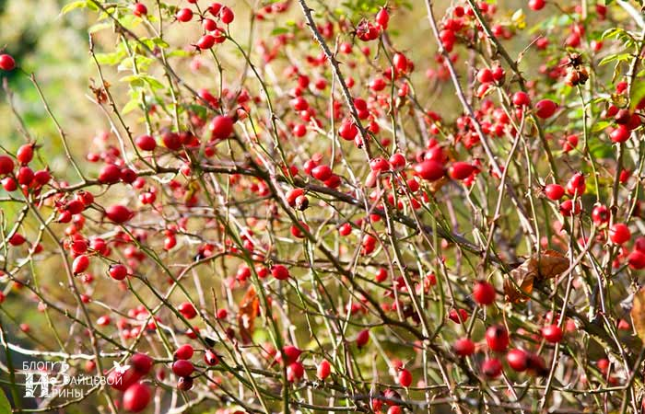
Күзде итмұрындардың гүлдерiнен сарғыш немесе қызғылт түстi етжендi «жемiстерi» пiсiп жетiледi. Жемiстерi ұлғайған гүлтабанынан дамиды. Итмұрынның нағыз жемiстерi ұлғайған гүлтабанның iшiндегi ұсақ жаңғақшалар. Олар «бокал» тәрiздi гүл тұғырының iшiндегi аналықтың жатынынан түзiледi. Гүл тұғырының iшкi жағында жабысқақ түктер болады. Шырынды гүлтұғырының құрамында көптеген витаминдер болады.

Slide 8
Итмұрынның пайдасы, емдік қасиеттері
Итмұрынды күзде піскен кезде жинап, жел қағып тұратын көлеңкеде кептіреді.
Таза ыдыста ұзақ мерзім сақтауға болады. Ал қысқа қалып, аяз ұрса, С дәруменінен айрылып қалады. Оның құрамында қант 18, С дәрумені 6 пайызға дейін болса, бұл 40-50 есе қарақаттан, 100 есе лимоннан артық деген сөз. Адам осының 5-8 данасын ғана күнделікті аспен бойына сіңірсе қажетті дәруменді толық алды деп есептеледі.
В2, Р, К, Е, каротин 12-18 мг, пайыз, органикалық қышқылдар, алма және лимон заттары, эфир майлары, минералды тұз, темір, марганец, фосфор, кальций, молибден, кобальт, хром, мыс, тағы басқа заттар көптеп кездеседі. Итмұрынның дәні ғана емес, жапырақтары мен гүлін де жинайды. Гүлінде эфир майлары көп болса, жапырақтарында С дәрумені баршылық. Күзде тамырын да жинайды. Тамырын турап, бір ас қасығын жарты литр суға 10 минут ақырын қайнатып ішсе, бойдағы зат алмасуды реттейді. Жұмыс қабілетін арттырады, қан құрамын жақсартады, түрлі жаралардың жылдам жазылуына ықпал жасайды. Сонымен қатар, өтті айдайтын, зәрді жүргізетін, сұйық болып өтетін ішті тоқтататын, туберкулездің алдын алатын, тәбетті ашатын дәрі десе де болады.

Slide 9
Адам күн сайын 2 г ұнтақталған итмұрынды жеп отырса, сергектік сыйлап, жыныс қабілетін көтереді. Ұнтақталған дәнді 5 минут ақырын қайнатып, термоста 30-40 минут ұстап, шектеусіз іше берген жағдайда еске сақтау қабілетін жақсартып, ағзалардың жасаруына септігін тигізеді.
Адамның жұмыс қабілеті төмендеп, жылдам шаршайтын болса, қан құрамы өзгеріп, өкпеде туберкулез белгілері байқалса, бауыр, өт, қуық жұмыс ырғағы бұзылып, көңіл-күйді бұзатын болса, төмендегідей әдістерді қолданған жөн. Бір ас қасық ұнтақталған итмұрын дәнін 400 г қайнап тұрған суға салып, су моншасында 15 минут қайнатады, бір тәулік бұқтырады. Осыдан әр жолы жарты стақаннан күніне 2-3 рет ішеді. Балаларға осыған бал қосып береді.
Қан аздыққа 2 ас қасық ұнтақталған дәннен 500 г суға 10 минут ақырын қайнатып, бұқтырып, астан бұрын 150 грамнан қабылдайды. Күніне үш рет. Зәрді ұстай алмайтын жағдайда 4 ас қасық ұнтақталған дәнді 1 литр суға 30 минут ақырын қайнатып, қайнап бола берген кезде 2 ас қасық гүл ұнтағынан салып, тағы да аз қайнатады. Бұқтырып қойып, таңертең-кеш астан бұрын стақанмен ішеді. 15-20 күн бір емделу барысы.
Көз былшықтанып, басқа да жеңіл-желпі ауруы болғанда итмұрын гүлінен бір шай қасықты 300 г суға 15 минут ақырын қайнатып, тұндырып қойып, салқындай көзді жуады. Бетті осы сумен жуса терінің өңін келтіреді.

Slide 10
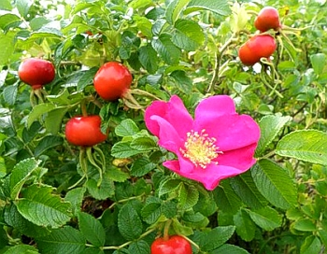
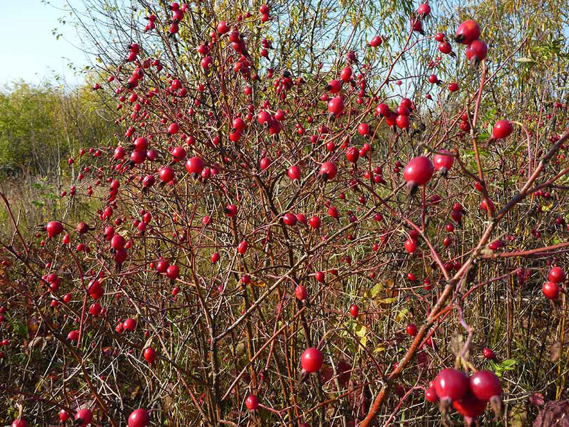
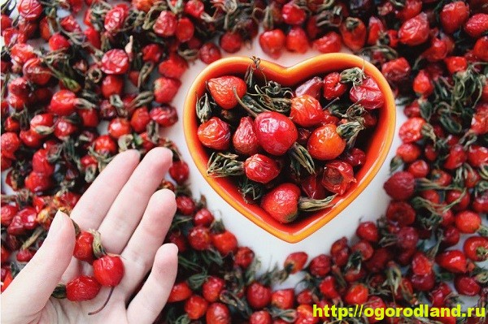
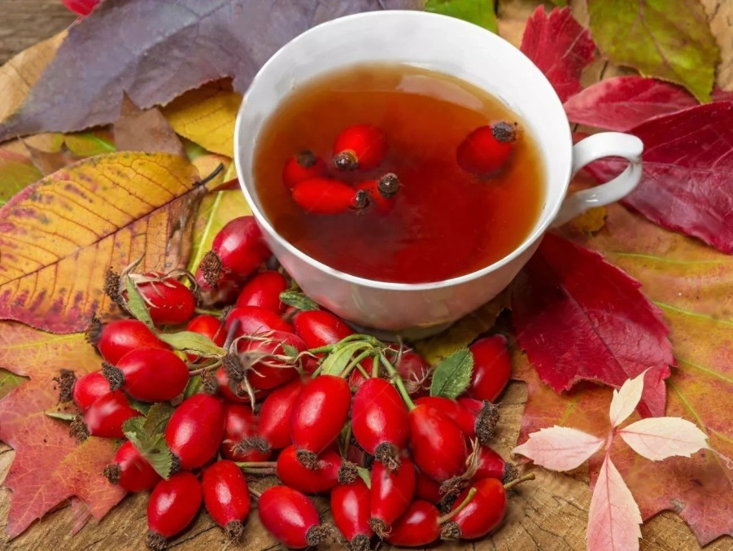

Slide 11
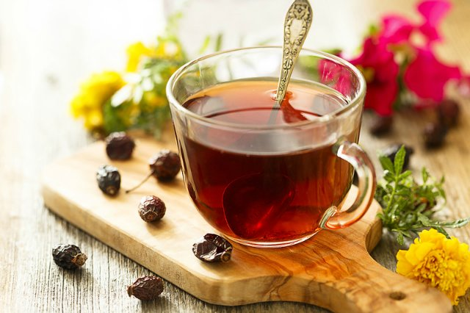
Итмұрыннан витаминді сусын жасау әдісі.
Кептірілген жемісті жақсылап жуып, аздап ұсатады. Сонда С витамині суда жақсы ериді. Сонан кейін жемістерді эмальды кастрюльге салып, үстіне қайнаған ыссы су (1 қасық ұсатылған жеміске 1 стакан су) құяды да, қақпағын жауып, 8-10 минут қайнатады. Сонан кейін басқа ыдысқа құйып алып, қараңғы жерге қояды. Суыған соң 2 қабат дәке арқылы сүзіп жемісті қысып барлық сұйықтықты шығарады. Алынған сұйықтықтың дәмін жақсарту үшін аздап қант қосады. Бұл ішуге сүйкімді сусынды жасалған күні ішу керек. Егер сусын ұзақ сақталса С витамині ыдырап кетеді. Бұл сусынды дені сау ересек адам бір тәулікте 1-2 стакан, бала 1 стакан ішкені жөн.

Slide 12
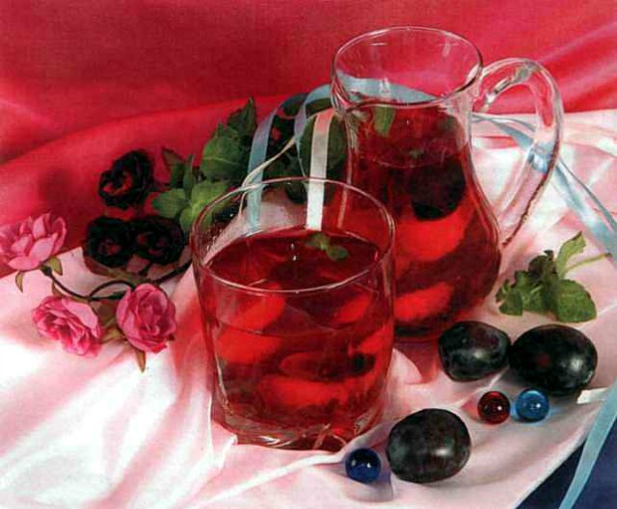
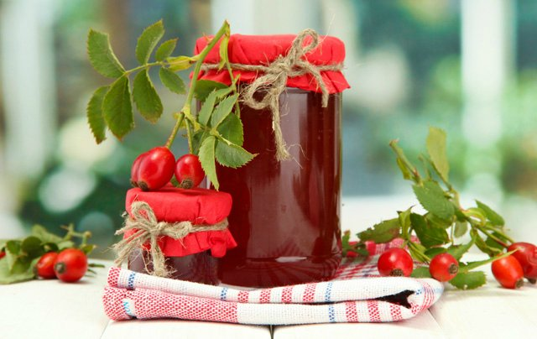
Итмұрын жемісінен компот жасау.
Піскен жемістердің түгін, тұқымын алып тастайды. Суық суға жуады да үстіне қайнап тұрған сиропты құйып 5-6 минут қайнатады. Сонан кейін оны бір тәулік қозғамай қояды. Жемісті кепсермен сироптан сүзіп алады да, банкаға салады. Сиропты 2-3 минут қайнатып, банкадағы жеміс үстіне құяды. Банканың аузын кақпақпен бастырып, 0,5 л банканы 20 минут, литрлікті 25 минут пастеризациялайды.

Slide 13
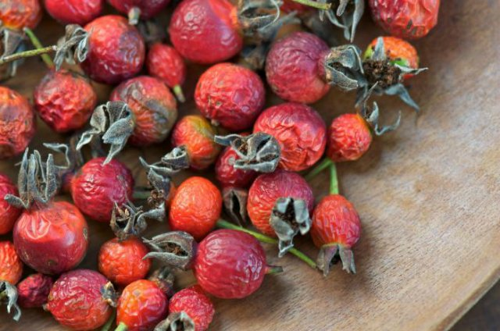
Итмұрын жемісін кептіру.
Жемістерді жинап алысымен 70-80° температурада кептіреді. Тез кептіргенде С витамині жақсы сақталады. Кепкен итмұрын жемісінің үстіне қайнап жатқан су құйып, шай етіп ішеді. Кепкен жеміс ұзақ сақталған сайын С витамині азая береді.

Slide 14
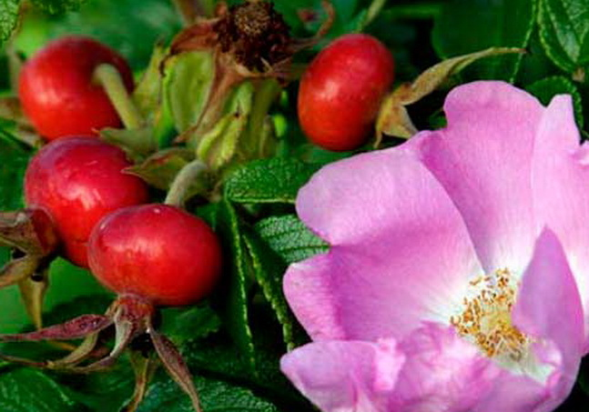
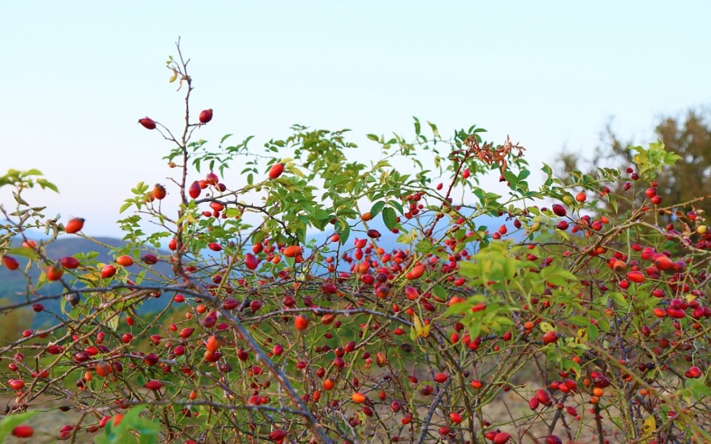
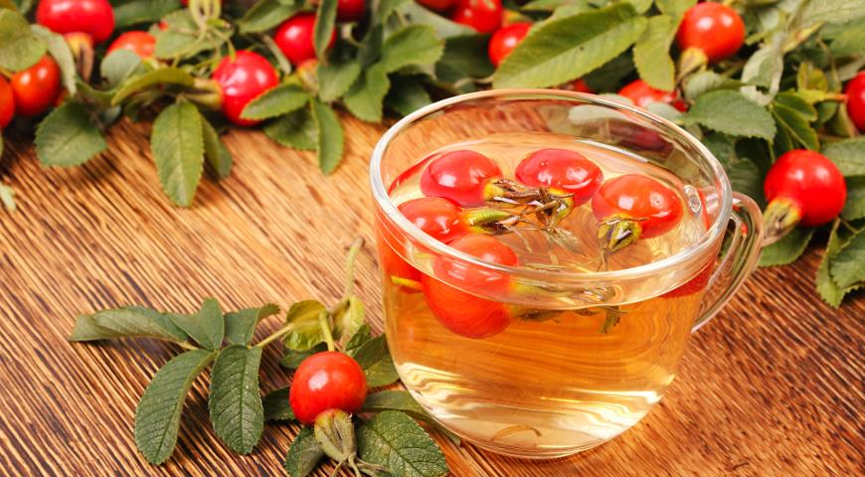
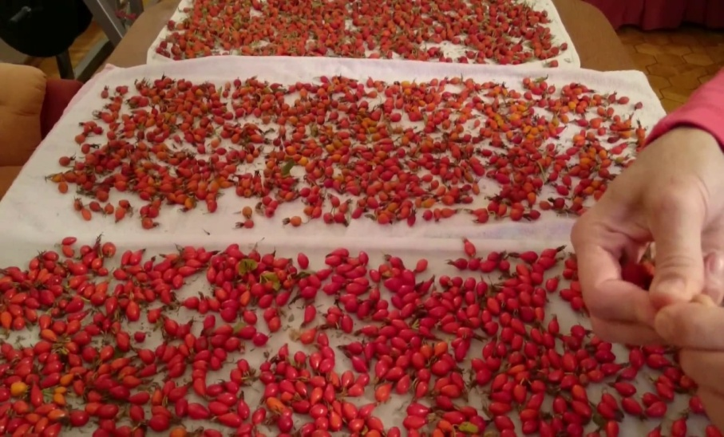
Қорытынды
Итмұрын – бағалы дәрумендерге өте бай жеміс. Одан дайындалған дәрі-дәрмек медицинада асқазан және бауыр ауруларын емдеуге қолданады. Ал гүлдерін шайдың орнына пайдалануға болады. С дәруменіне бай жемісті емдік дәрі ретінде әрі дәрумен түрінде көптеген жүз жылдықтардан бері кәдеге жаратып келеді.

Slide 15
Назар салып тыңдағандарыңызға рахмет!

